Slide 1

SEÑALES DE TRANSITO
COORDINACIÓN DE VEHÍCULOS
https://www.mintransporte.gov.co/documentos/29/manuales-de-senalizacion-vial/genPagDocs=1

Slide 2
SEÑALES INFORMATIVAS
En particular, se utilizan para informar sobre:
a. Direcciones hacia destinos, calles o rutas
b. Hacia dónde conduce la vía
c. Enlaces o empalmes con otras vías
d. Carriles apropiados para cada destino
e. Inicio de la salida a otras vías
f. Distancias a que se encuentran los destinos
g. Hito kilométrico a lo largo de la vía
h. Identificación de rutas y calles
i. Servicios generales
j. Lugares de atractivo turístico existentes en las inmediaciones de la vía
k. Nombres de ciudades, ríos, puentes, calles, parques, lugares históricos y otros
l. Cualquier otra información de importancia para los conductores.
Las señales informativas tienen como propósito orientar y guiar a los usuarios del sistema vial, entregándoles la información necesaria para que puedan llegar a sus destinos de la forma más segura, simple y directa posible.

Slide 3
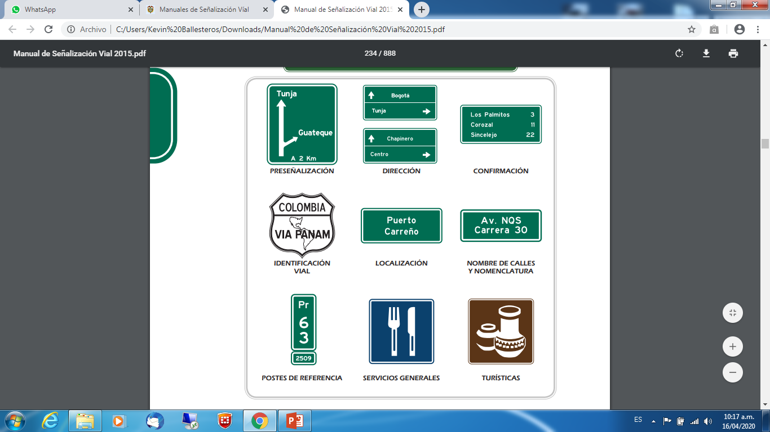
CLASIFICACIÓN
Las señales informativas, de acuerdo con su función, se clasifican en:
a. Señales que guían al usuario a su destino:
● De pre señalización
● De dirección
● De confirmación
● De identificación vial
● De localización
b. Señales con otra información de interés:
● De servicios generales
● De interés turístico
● De referencia de localización
● Otras señales para autopistas y carreteras
● Otras

Slide 4
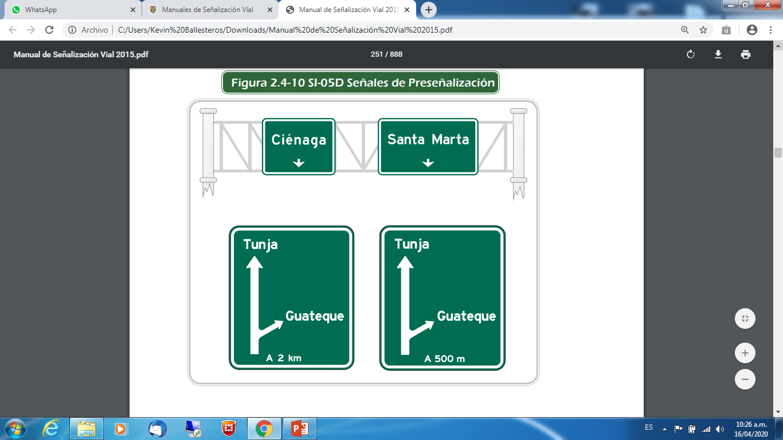
LOCALIZACIÓN Y PRESEÑALIZACIÓN
LOCALIZACIÓN: Se usan en autopistas y carreteras y en vías convencionales con flujos de salida importantes.
PRESEÑALIZACIÓN: Estas señales informan sobre la proximidad de un cruce o intersección con otras vías, indicando la distancia a éstos, el nombre o código de las vías y los destinos importantes que ellas permiten alcanzar. Con esta información los conductores pueden iniciar la selección del carril o los carriles que le permiten salir de la vía o continuar en ella.

Slide 5
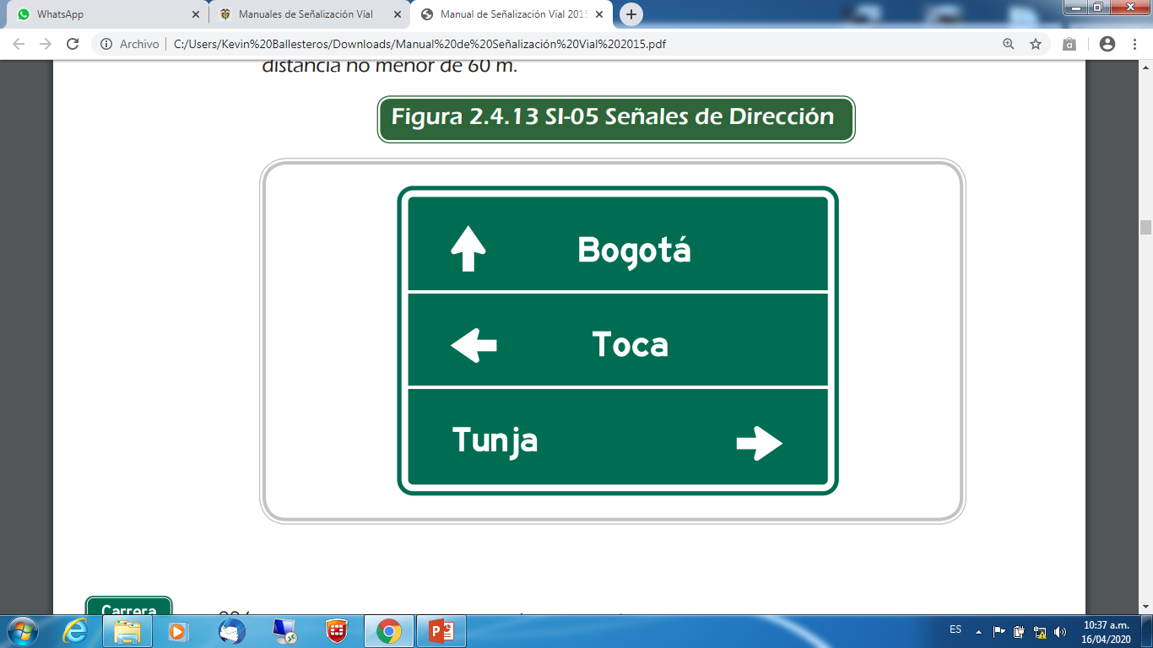
SEÑALES DE DIRECCIÓN
Informan sobre destinos importantes a los que es posible acceder al tomar una salida, así como los códigos o nombres de las vías que conducen a ellos y, fundamentalmente, la dirección de la salida, lo que indica a los conductores el tipo de maniobra requerida para abandonar la vía o continuar en ella.
En señales de dirección compuestas, las flechas que indiquen destinos hacia la derecha se ubican próximas al borde derecho de la señal y las que señalan destinos hacia la izquierda o hacia arriba, próximas al izquierdo.

Slide 6
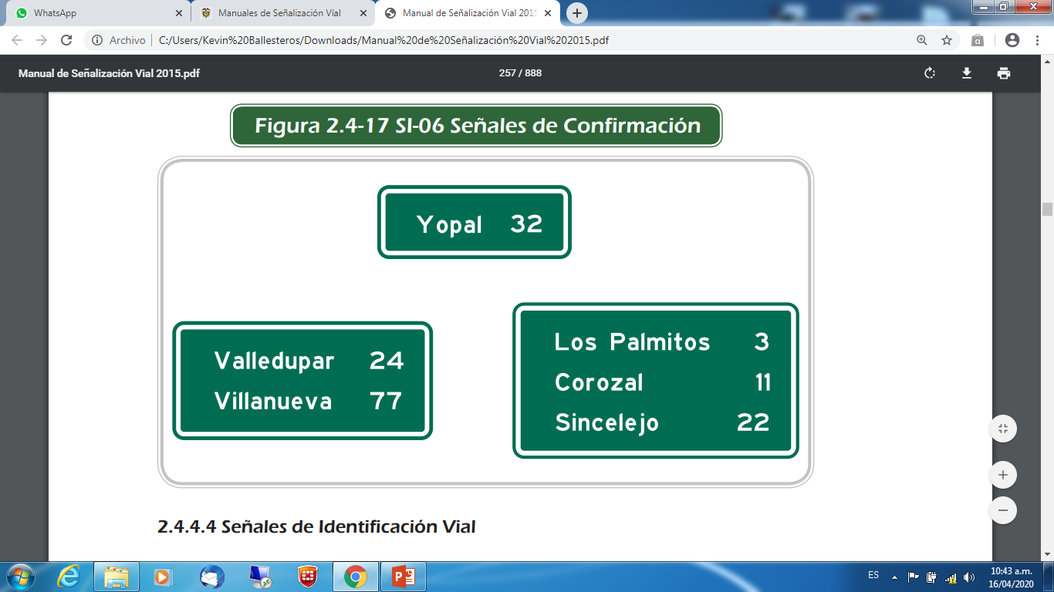
SEÑALES DE CONFIRMACIÓN
Estas señales tienen como función confirmar a los conductores que la vía a la cual se han incorporado los conduce al destino elegido, entregando información de distancia a éste y a otros destinos a que la vía conduce. Deben contener a lo menos el o los destinos entregados con anterioridad en la vía de origen por las señales de pre señalización y de dirección.
La señal debe indicar a lo más 3 destinos, uno de los cuales, el más lejano a la señal, debe corresponder a una ciudad importante que sirve de referencia.
Las distancias que se indiquen deben ser las que efectivamente existen a los lugares de destino.

Slide 7
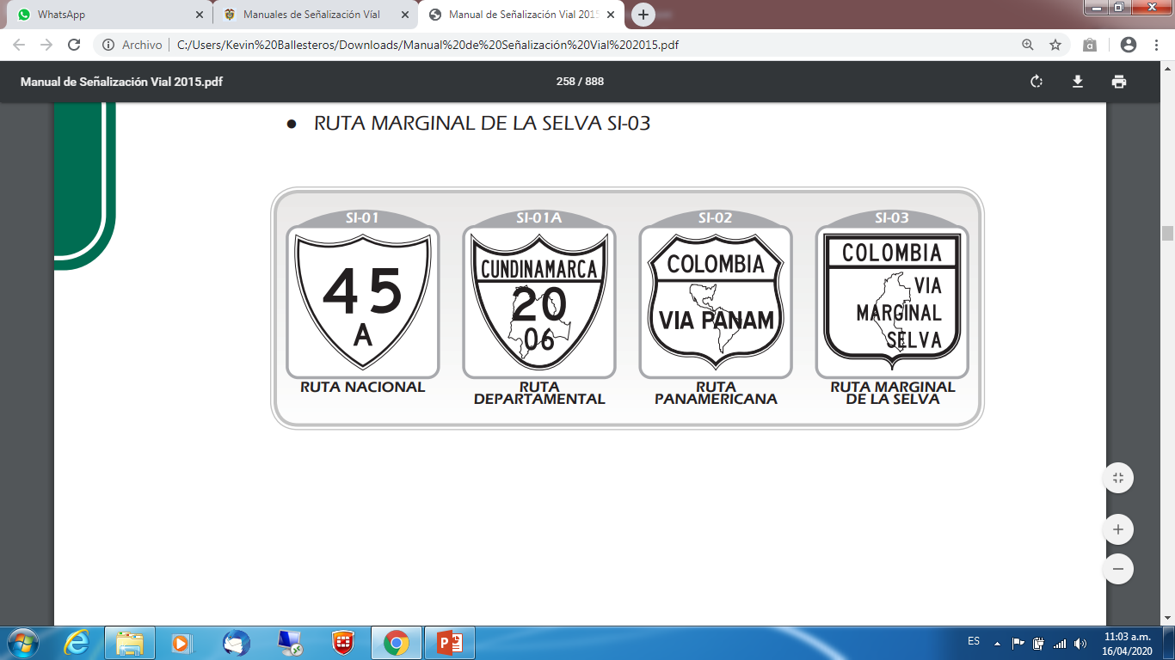
SEÑALES DE IDENTIFICACIÓN VIAL
Tienen como función individualizar la vía, indicando su nombre, código o numeración. Se utilizan para indicar el número característico de la vía, de acuerdo con la codificación oficial establecida por la Reglamentación de Nomenclatura Vial expedida por el Ministerio de Transporte o quién haga sus veces. Dada su función, en autopistas estas señales deben colocarse más frecuentemente que en otras vías.
● RUTA NACIONAL SI-01
● RUTA DEPARTAMENTAL SI-01A
● RUTA PANAMERICANA SI-02
● RUTA MARGINAL DE LA SELVA SI-03

Slide 8
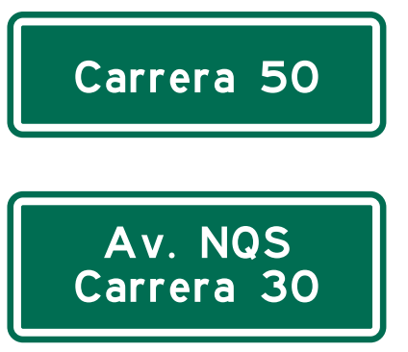
NOMBRE DE CALLES Y NOMENCLATURA URBANA
Se utilizan en vías convencionales urbanas para informar el nombre de las calles y en algunas ciudades su numeración. Se pueden colocar junto con la señal reglamentaria TRÁNSITO EN UN SENTIDO o TRÁNSITO EN AMBOS SENTIDOS, o como señal aérea o junto con semáforos aéreos.

Slide 9
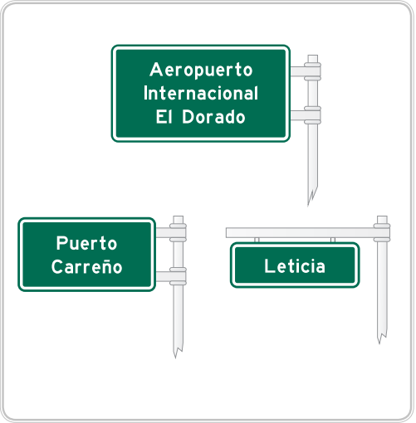
SEÑALES DE LOCALIZACIÓN
Estas señales tienen como función indicar límites jurisdiccionales de ciudades o zonas urbanas, identificar ríos, lagos, parques, puentes, túneles, lugares históricos y otros puntos de interés que sirven de orientación a los usuarios de la vía. Se ubican en el límite jurisdiccional, en el caso de barrios, comunas, ciudades o regiones, y próximas a lugares como los mencionados

Slide 10
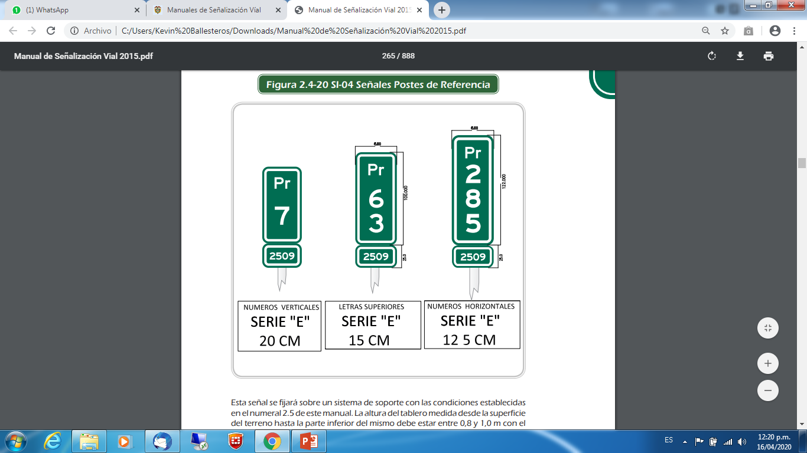
SEÑALES POSTES DE REFERENCIA
Las señales Postes de Referencia se colocan en autopistas y carreteras en los puntos de referencia para informar a los usuarios de la vía su posición relativa en kilómetros en la ruta, así como la identificación de la ruta y el tramo.
En rutas nacionales o departamentales, el kilometraje comenzará en 0 (cero) en el punto más al sur u oeste de la vía y deberán corresponder a los PRs del inventario vial.

Slide 11
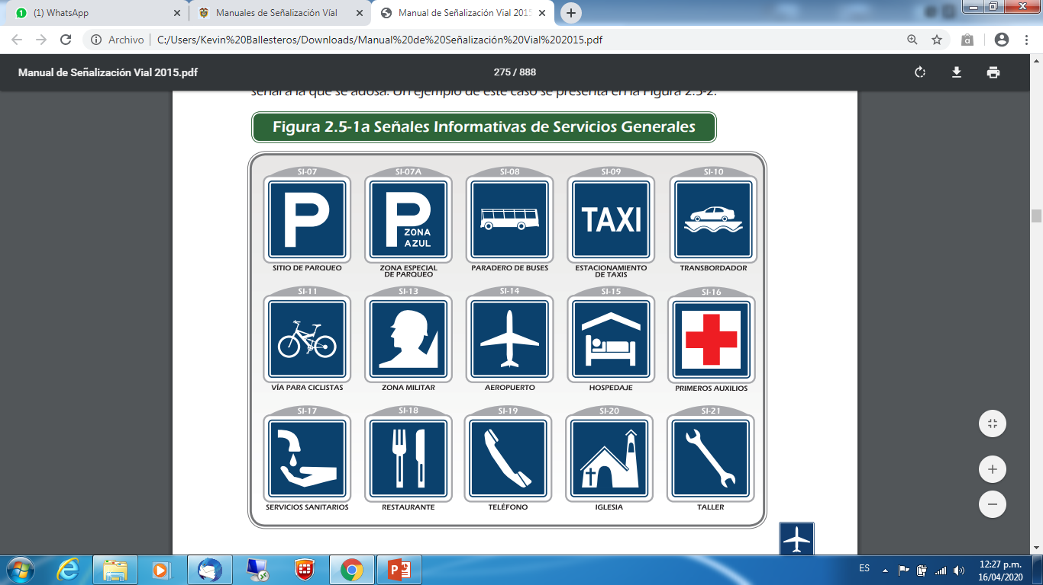
SEÑALES INFORMATIVAS DE SERVICIOS GENERALES Y ESPECIALES
Existe un grupo de señales cuya función es informar a los usuarios sobre la oferta de servicios personales o a los automotores que se encuentran disponibles en la vía. Esto es: teléfonos, correos, hospedaje, restaurante, primeros auxilios, venta de combustible, taller, entre otros que se encuentran próximos a la vía.

Slide 12
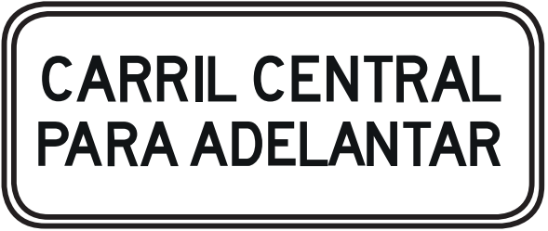
SEÑALES INFORMATIVAS DE SERVICIOS GENERALES Y ESPECIALES
Estas señales son rectangulares, su color de fondo es azul con la simbología pertinente o texto de color blanco, excepto la señal SI-27 cuyo fondo es de color blanco con orla y texto de color negro. Para orientar mejor al conductor pueden contener una flecha blanca o texto con la distancia entre la señal y el servicio, integrado a la señal o con una placa adosada en la parte inferior conservando el mismo patrón de colores

Slide 13
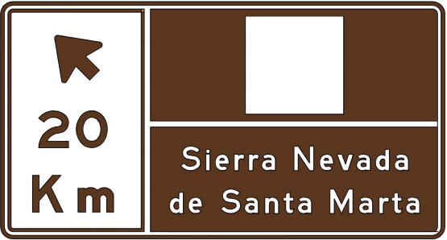
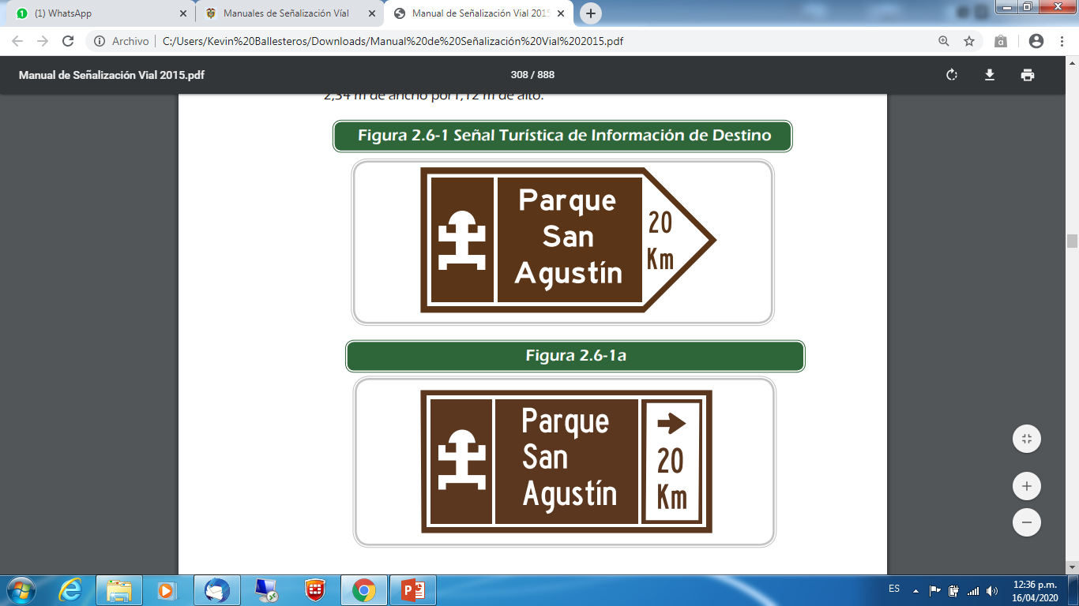
SEÑALES INFORMATIVAS TURÍSTICAS
Se usan para informar a los usuarios de la vía la existencia de lugares de recreación o de atractivo cultural que se encuentren próximos a la vía, tales como campos de deportes, parques nacionales, parques nacionales naturales, parques de naturaleza, santuarios de fauna y flora, reserva nacional natural, playas, lagos, ríos, volcanes y sitios de artesanías, entre otras, y también para informar acerca de la ruta a tomar para poder llegar a ellos cuando están distantes de la vía.
Señales Turísticas de Información de Decisión
Estas señales son las que indican al conductor cómo llegar a un lugar de interés turístico cuando éste, o su acceso, no estén claramente visibles desde la vía.

Slide 14
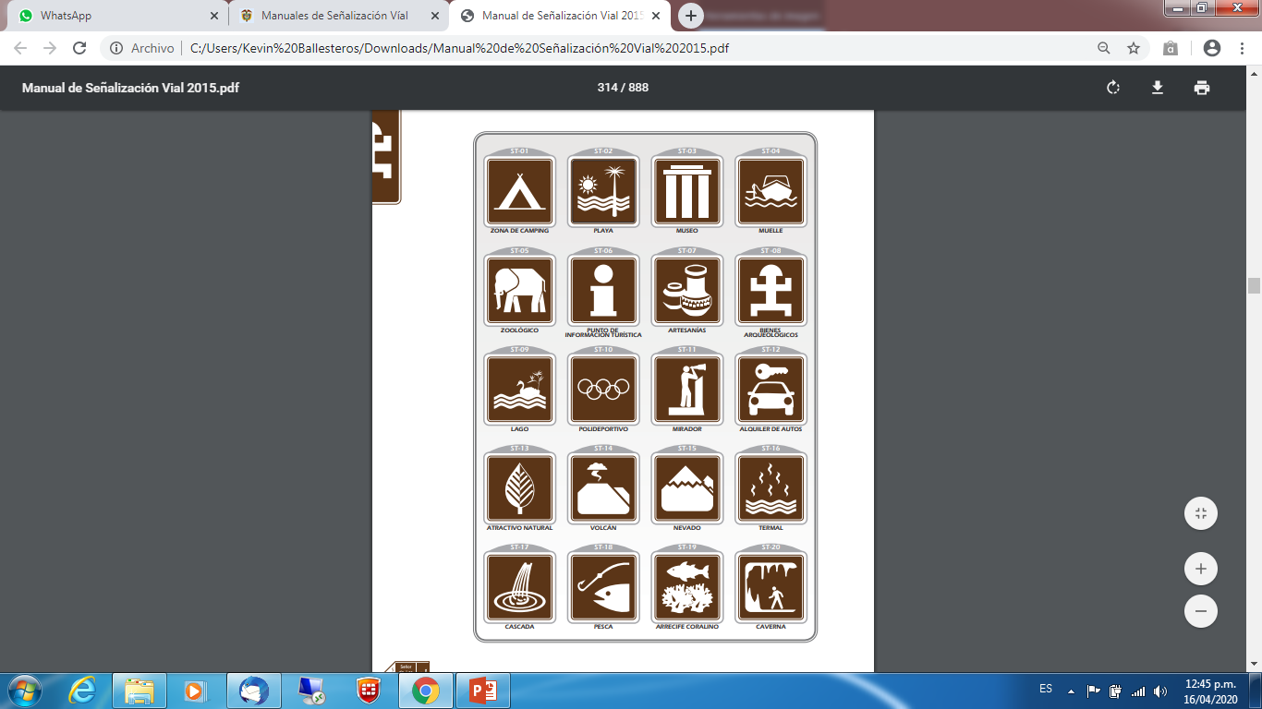
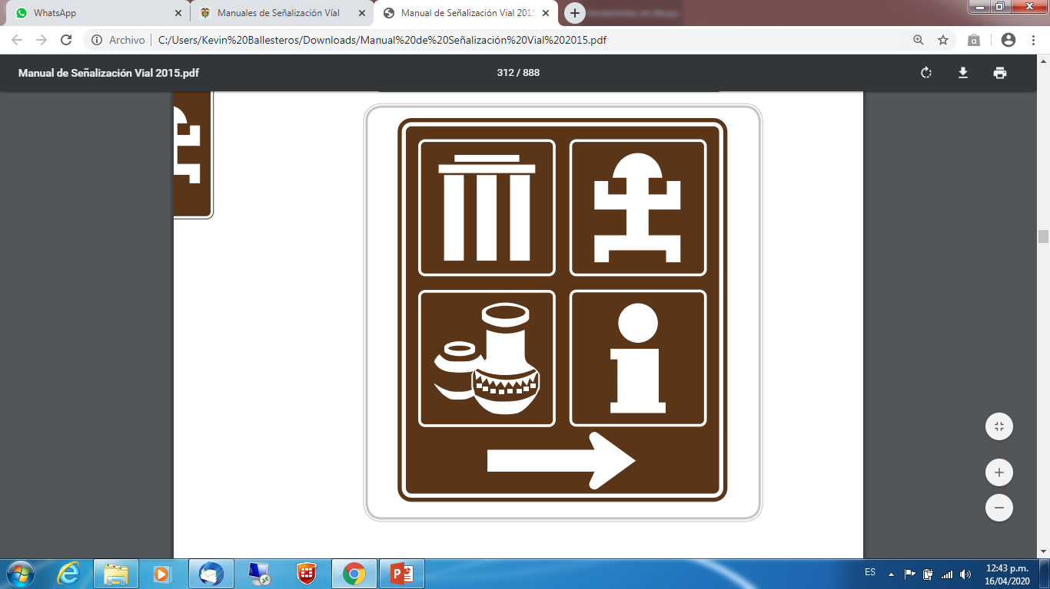
SEÑALES INFORMATIVAS TURÍSTICAS
Señales informativas de identificación y localización turísticas
Son señales ubicadas lateralmente o placas elevadas que mediante un símbolo y texto identifican la naturaleza o tipo del área o sitio turístico. Su forma es rectangular y su color de fondo es marrón, y sus letras, pictograma y orla son blancos, la flecha y distancia son marrón sobre fondo blanco

Slide 15
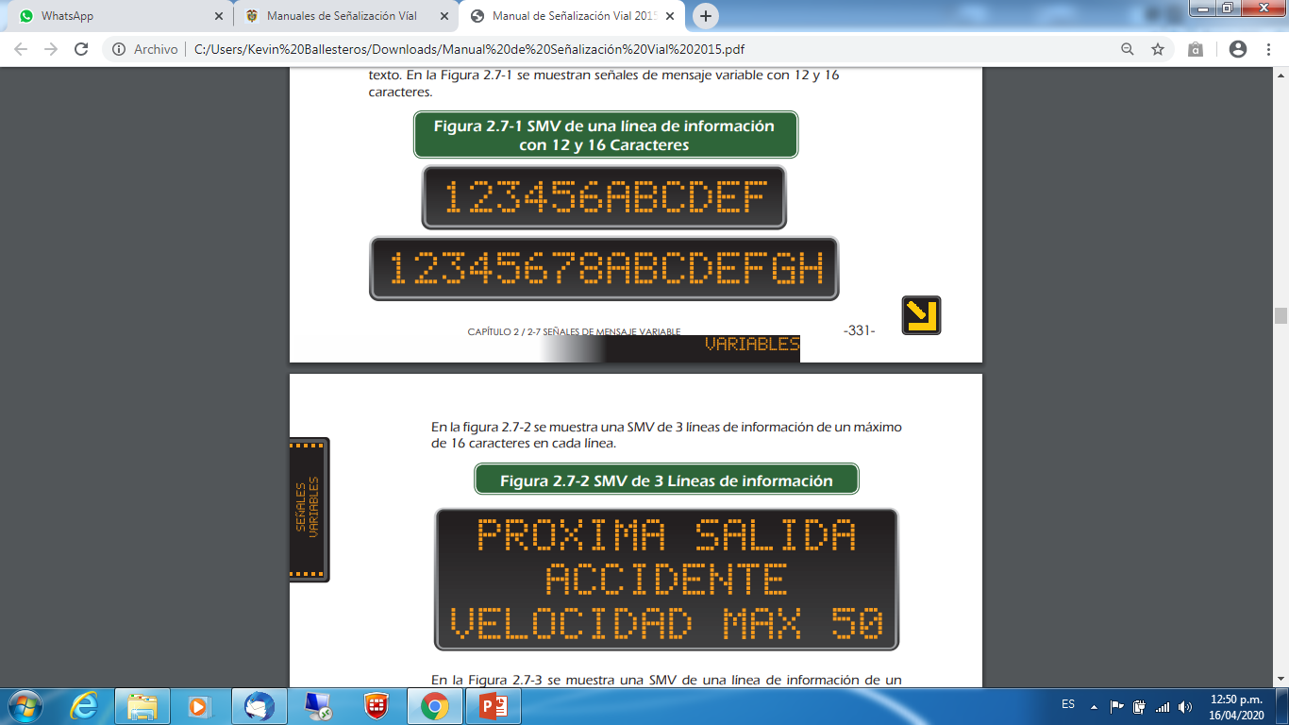
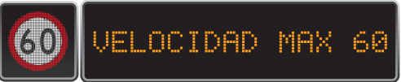
SEÑALES DE MENSAJE VARIABLE
SMV DE 12 A 16 CARACTERES
Una señal de mensaje variable (SMV) es un dispositivo de control de tránsito cuyo mensaje puede ser cambiado manual, eléctrica, mecánica o electrónicamente, con el fin de proporcionar a los conductores, en tiempo real, información pertinente a su viaje.
Las SMV tienen la misma fuerza de ley para reglamentar y advertir que una señal tradicional estática. Las autorizaciones o restricciones impuestas a los conductores y la información proporcionada a los mismos a través de ellas prevalecerá por sobre cualquier otra señal existente en el lugar donde éstas se encuentran.
SMV DE 3 LINEAS DE INFORMACIÓN
SIMBOLO EN SMV

Slide 16
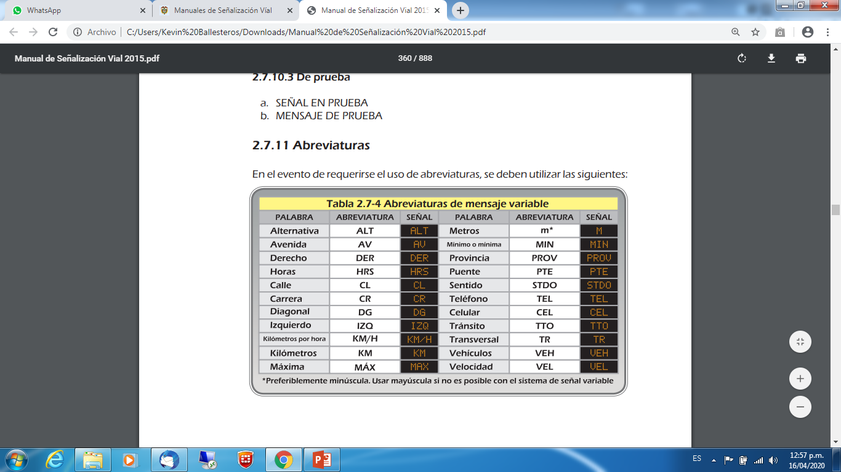
ABREVIATURAS
En el evento de requerirse el uso de abreviaturas, se deben utilizar las siguientes:

